Slide 1
Clustering jerárquico y DBSCAN
Clase 9 · Clustering
Daniela Opitz
INF-396 · Departamento de Informática · UTFSM · viernes 6 de noviembre, 2026

Slide 2
Avisos
▸ Hoy, en el segundo bloque, son las presentaciones del avance de proyecto. El avance es opcional y quienes lo presenten parten con 10 puntos de base.
▸ Las presentaciones son breves. Cuenten qué quieren predecir o clasificar, cuáles son las entradas de los algoritmos y muestren los resultados.
▸ La Tarea 2 se entrega el lunes 16 de noviembre por Aula.

Slide 3
Contenidos de la clase
▸ 1. Clustering jerárquico.
▸ 2. Clustering por densidad con DBSCAN.

Slide 4
Bloque 1 · Clustering
Clustering jerárquico y DBSCAN

Slide 5
1. Clustering jerárquico
Grupos anidados, sin fijar K antes

Slide 6
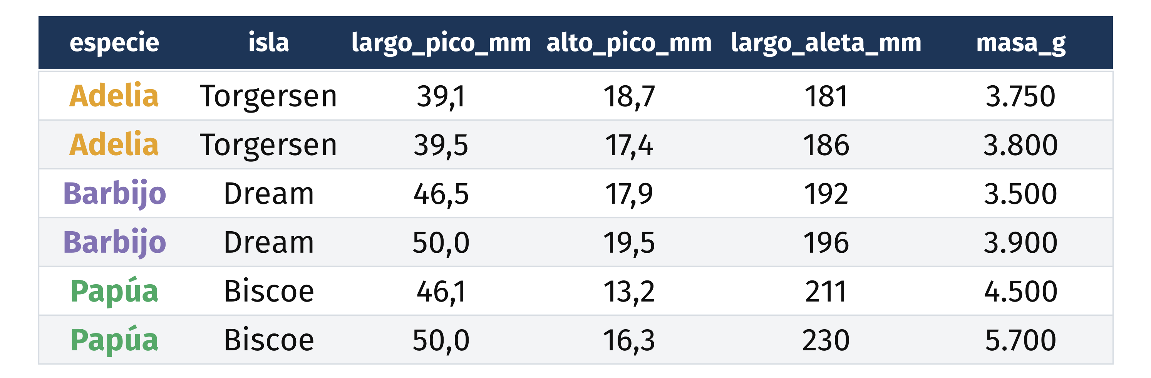
Conjunto de datos: Palmer Penguins
Los datos de la clase 08. Son 342 pingüinos adultos medidos entre 2007 y 2009 en el archipiélago Palmer, Antártida, 151 Adelia, 68 barbijo y 123 papúa, con medidas en milímetros y gramos (Gorman et al., 2014). Para agrupar se usan solo las medidas, y la especie sirve para comparar después.

Slide 7
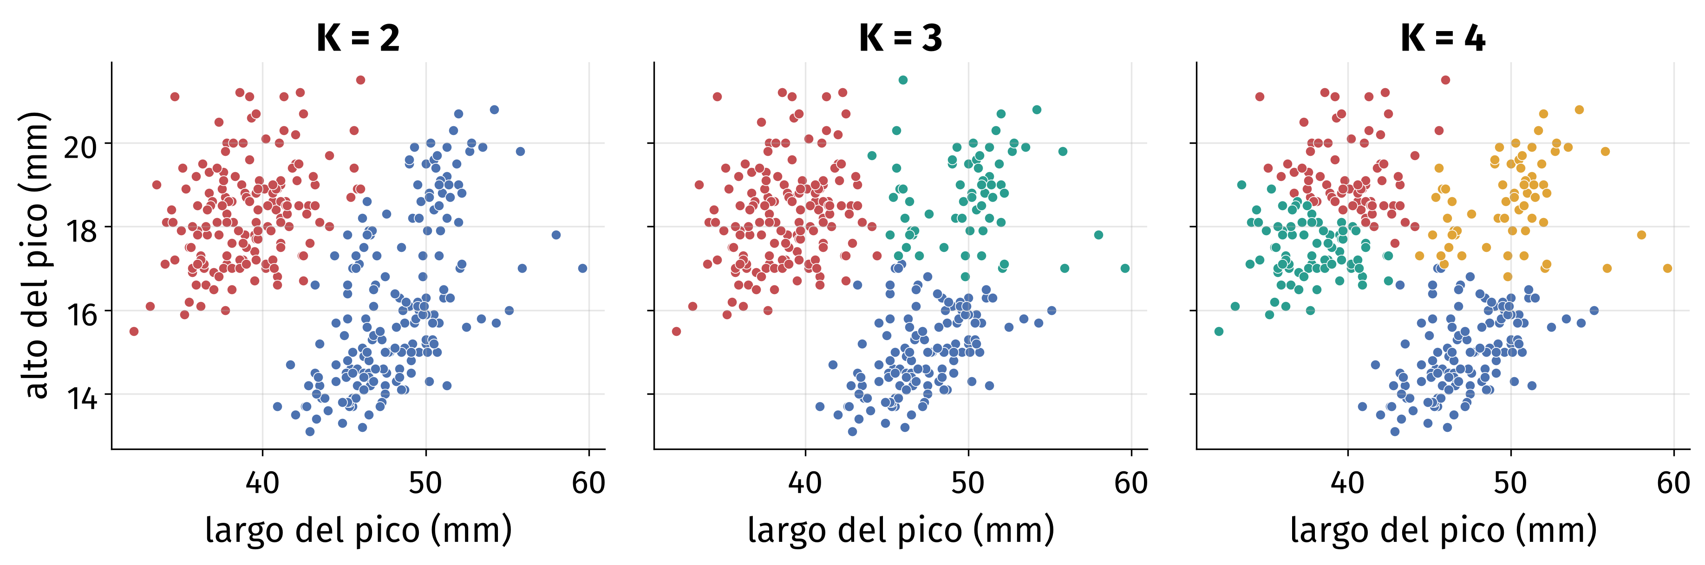
k-means requiere fijar K de antemano
Los pingüinos de la clase 08, agrupados con el largo y el alto del pico estandarizados. Con K = 2, 3 y 4, k-means entrega tres particiones distintas y hay que elegir una antes de agrupar. El clustering jerárquico no pide K. Entrega un árbol, el dendrograma, con todas las particiones a la vez (James et al., 2013, sección 10.3.2).

Slide 8
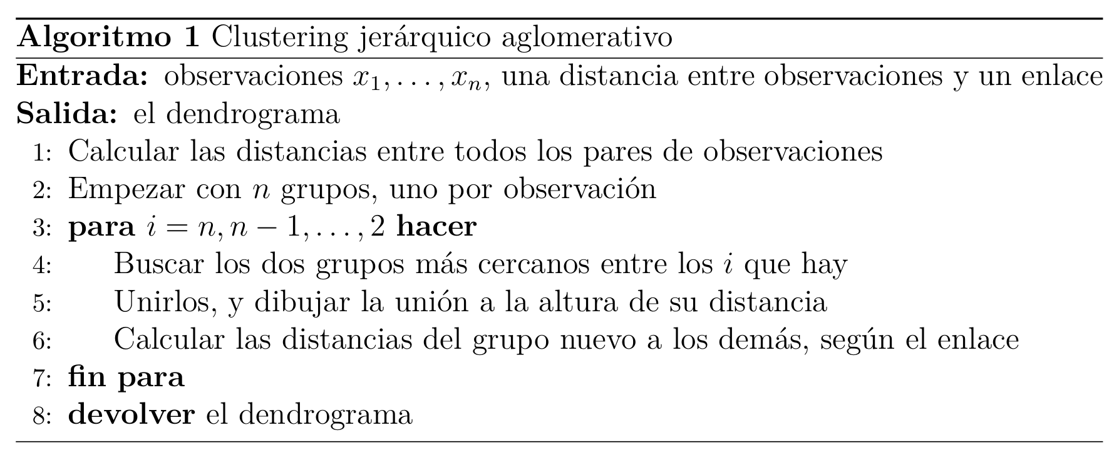
Algoritmo aglomerativo
Cada observación parte en su propio grupo y en cada paso se juntan los dos grupos más cercanos, hasta que queda uno (James et al., 2013, Algoritmo 10.2). Como un grupo tiene varios puntos, hay que decidir cómo se mide la distancia entre dos grupos, y eso es el enlace. En el ejemplo se usa el enlace completo, que mide la distancia entre los dos puntos más alejados, uno de cada grupo.

Slide 9
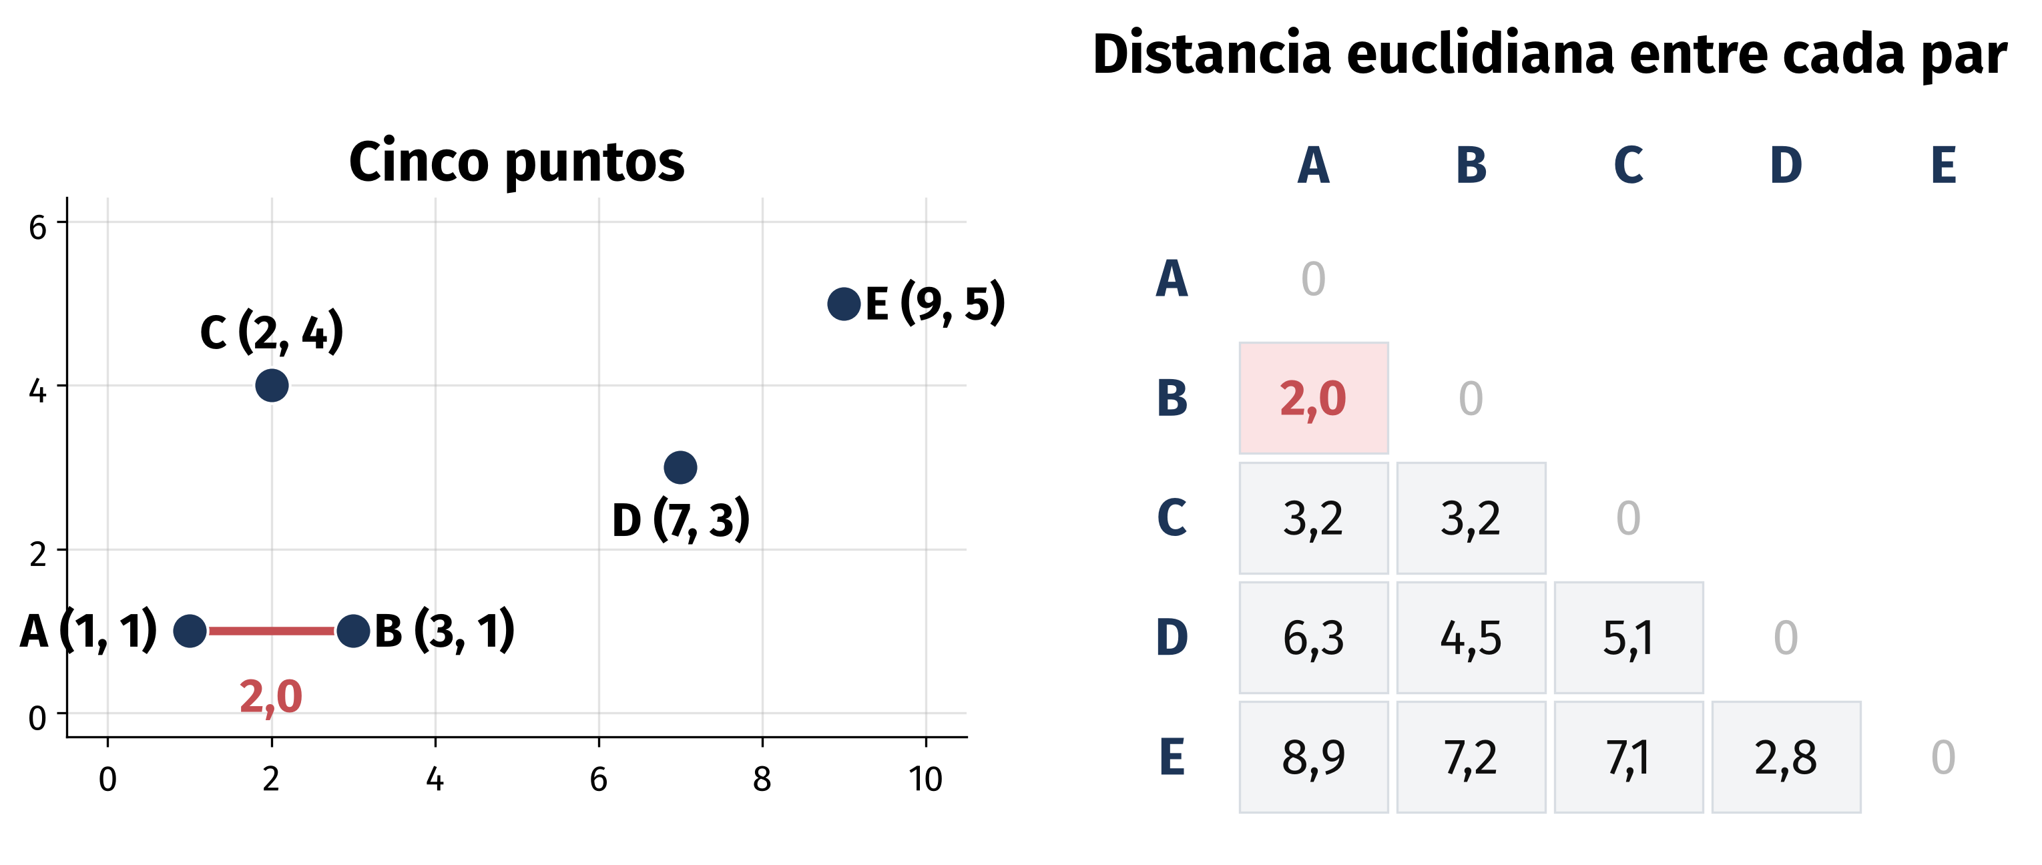
Ejemplo: cinco puntos y sus distancias
Cinco puntos en el plano, A (1, 1), B (3, 1), C (2, 4), D (7, 3) y E (9, 5). La tabla da la distancia euclidiana entre cada par, el largo del segmento que los une. El par más cercano es A y B, a distancia 2.

Slide 10
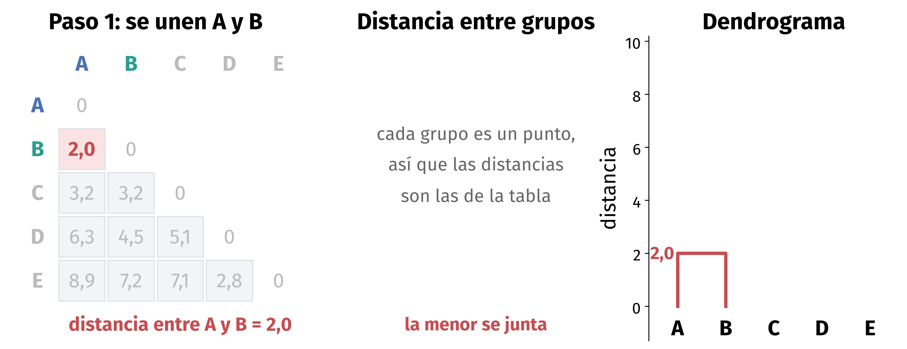
Ejemplo: paso 1 de 4
Cada punto es su propio grupo, así que la distancia entre dos grupos es la de la tabla. La menor es la de A con B, 2,0. Se juntan, y la unión se dibuja en el dendrograma a esa altura.

Slide 11
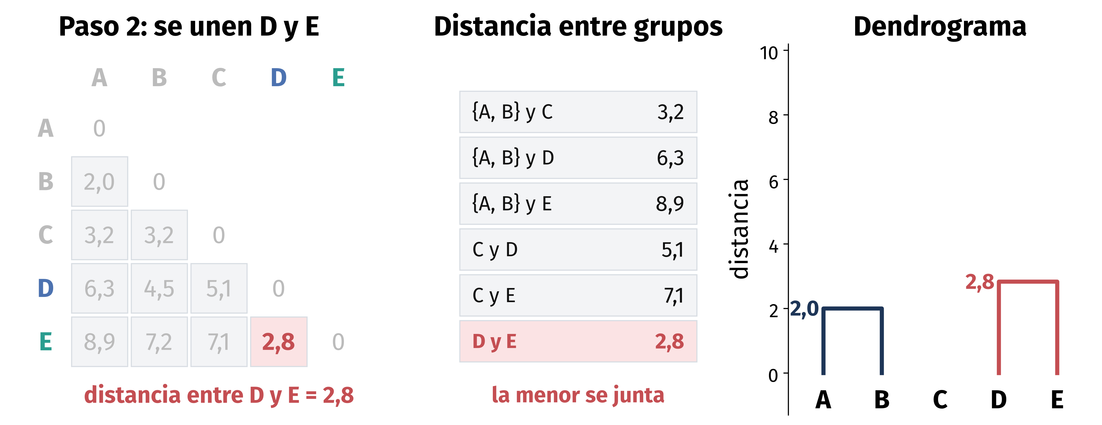
Ejemplo: paso 2 de 4
Quedan cuatro grupos. Con {A, B} se mira el más alejado de sus dos puntos. Por ejemplo, de {A, B} a E hay 8,9, la distancia de A a E. De las seis distancias entre grupos, la menor es la de D con E, 2,8, y se juntan.

Slide 12
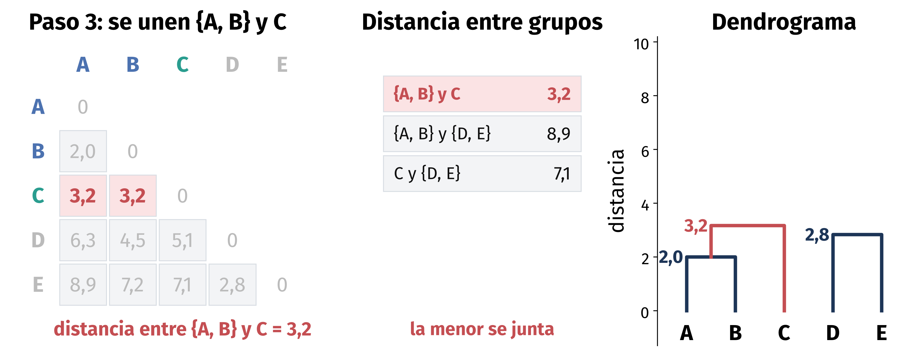
Ejemplo: paso 3 de 4
Quedan tres grupos. Cada distancia de la lista es la de los dos puntos más alejados, uno de cada grupo. Por ejemplo, de C a {D, E} hay 7,1, la de C con E. La menor de las tres es 3,2, y se juntan {A, B} y C.

Slide 13
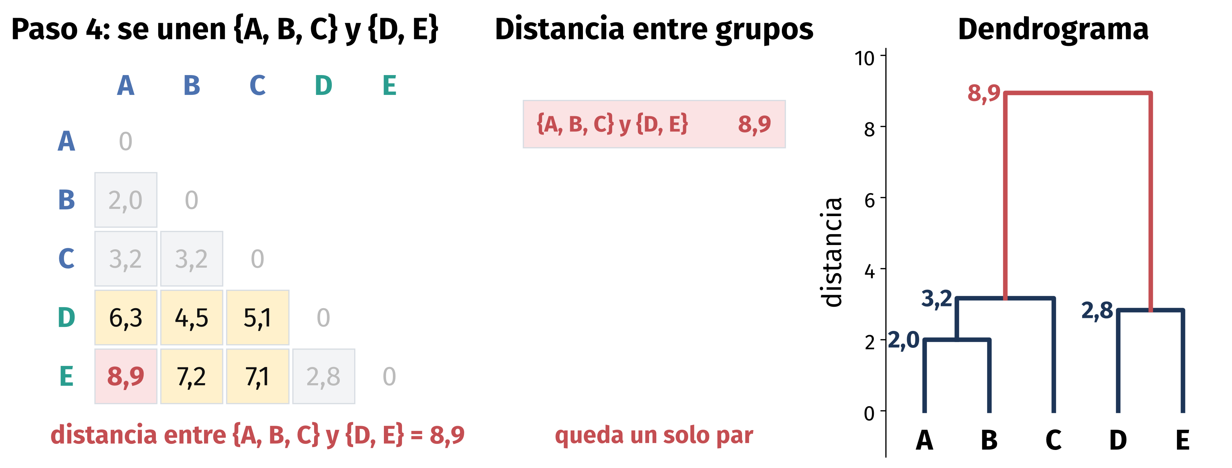
Ejemplo: paso 4 de 4
Solo quedan {A, B, C} y {D, E}, así que se juntan. Su distancia es la de sus dos puntos más alejados, A y E, 8,9, la mayor de las seis casillas amarillas. El orden de las hojas, de izquierda a derecha, no tiene significado (James et al., 2013).

Slide 14
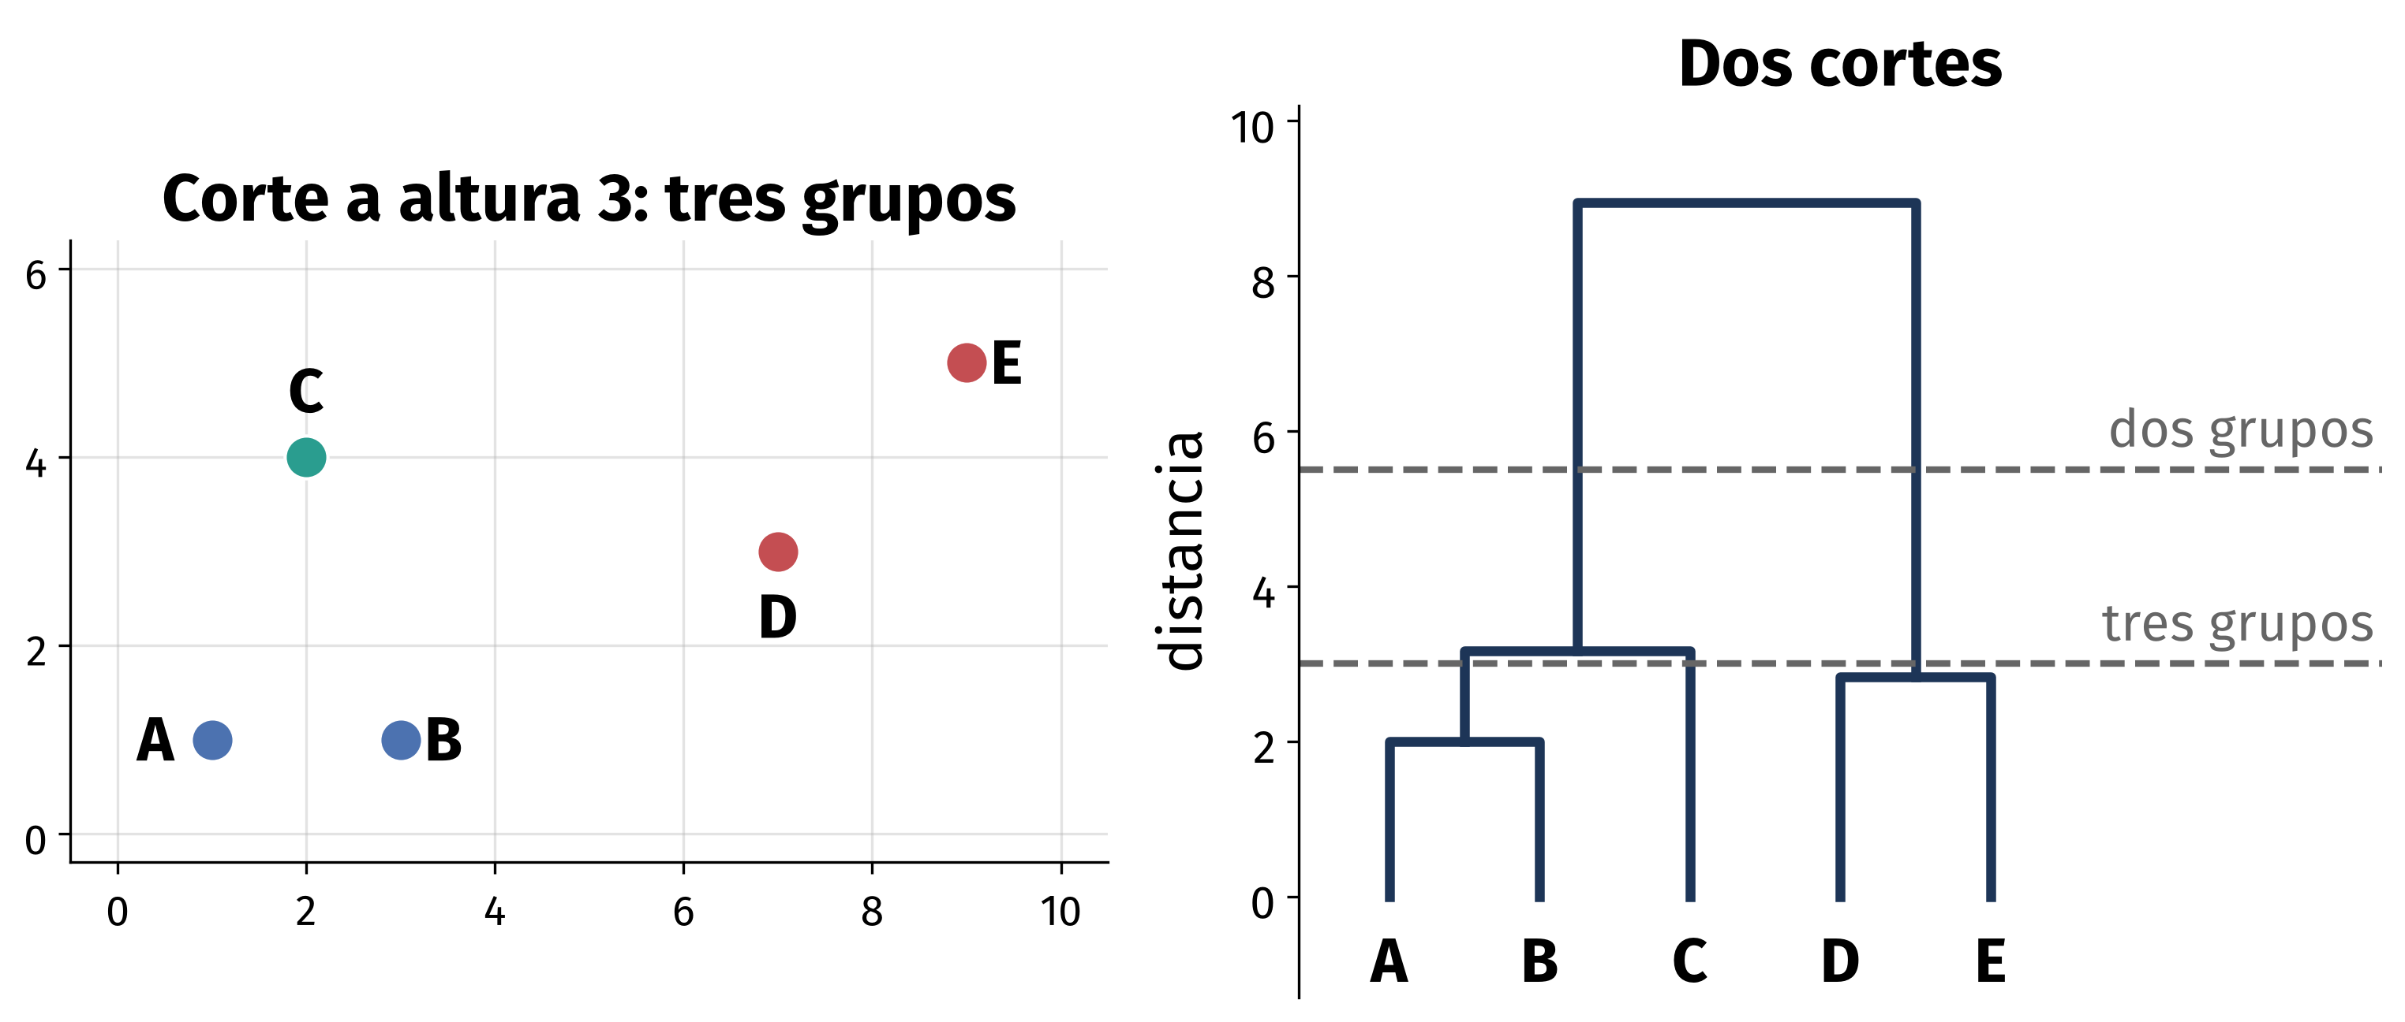
Corte del dendrograma
Cortar el dendrograma a una altura da una partición, la de las ramas que quedan debajo del corte. A 5,5 quedan dos grupos, {A, B, C} y {D, E}. A 3, quedan tres, {A, B}, {C} y {D, E}. Un mismo dendrograma sirve para cualquier número de grupos.

Slide 15
Opciones del parámetro linkage
linkage | distancia entre dos grupos G y H | {A, B, C} con {D, E}
"complete" | la mayor distancia entre un punto de G y uno de H | 8,9 (A con E)
"single" | la menor distancia entre un punto de G y uno de H | 4,5 (B con D)
"average" | el promedio de las distancias entre todos los pares, un punto de G y uno de H | 6,5 (promedio de los 6 pares)
"ward" | cuánto crece W, la suma de las distancias al cuadrado de cada punto a su centro, si G y H se unen | W sube en 48
Con cualquier enlace, en cada paso se juntan los dos grupos con el menor valor. El simple sigue formas alargadas, pero tiende a encadenar puntos. El completo da grupos compactos. El de Ward (1963) se parece a k-means, porque W es la misma pérdida de k-means (clase 08).

Slide 16
AgglomerativeClustering en scikit-learn
AgglomerativeClustering(n_clusters=3, linkage="complete")
AgglomerativeClustering(n_clusters=None, distance_threshold=5.5,
linkage="complete")
parámetro | qué es | opciones
n_clusters | el número de grupos | 2 por omisión, o el entero que se pida None si se usa distance_threshold
distance_threshold | la altura a la que se corta el dendrograma | None por omisión; 5.5 da dos grupos en el ejemplo (no va con n_clusters)
linkage | el enlace, la distancia entre dos grupos | "ward" por omisión, "complete", "average" o "single"
metric | la distancia entre dos observaciones | "euclidean" por omisión "manhattan" o "cosine" con "ward", solo "euclidean"

Slide 17
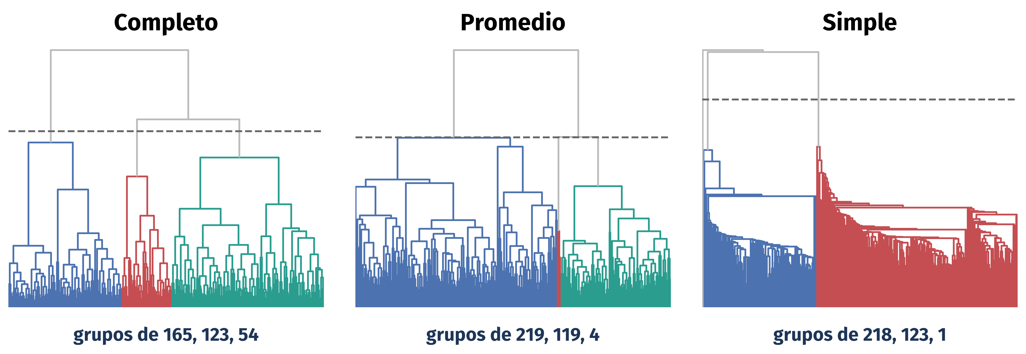
Efecto del enlace en los pingüinos
Las cuatro medidas estandarizadas, con el dendrograma cortado en tres grupos. Con el enlace completo quedan grupos de 165, 123 y 54 pingüinos. Con el promedio y el simple, uno de los tres tiene 4 pingüinos o uno solo. El enlace simple tiende a encadenar observaciones en un grupo grande (James et al., 2013).

Slide 18
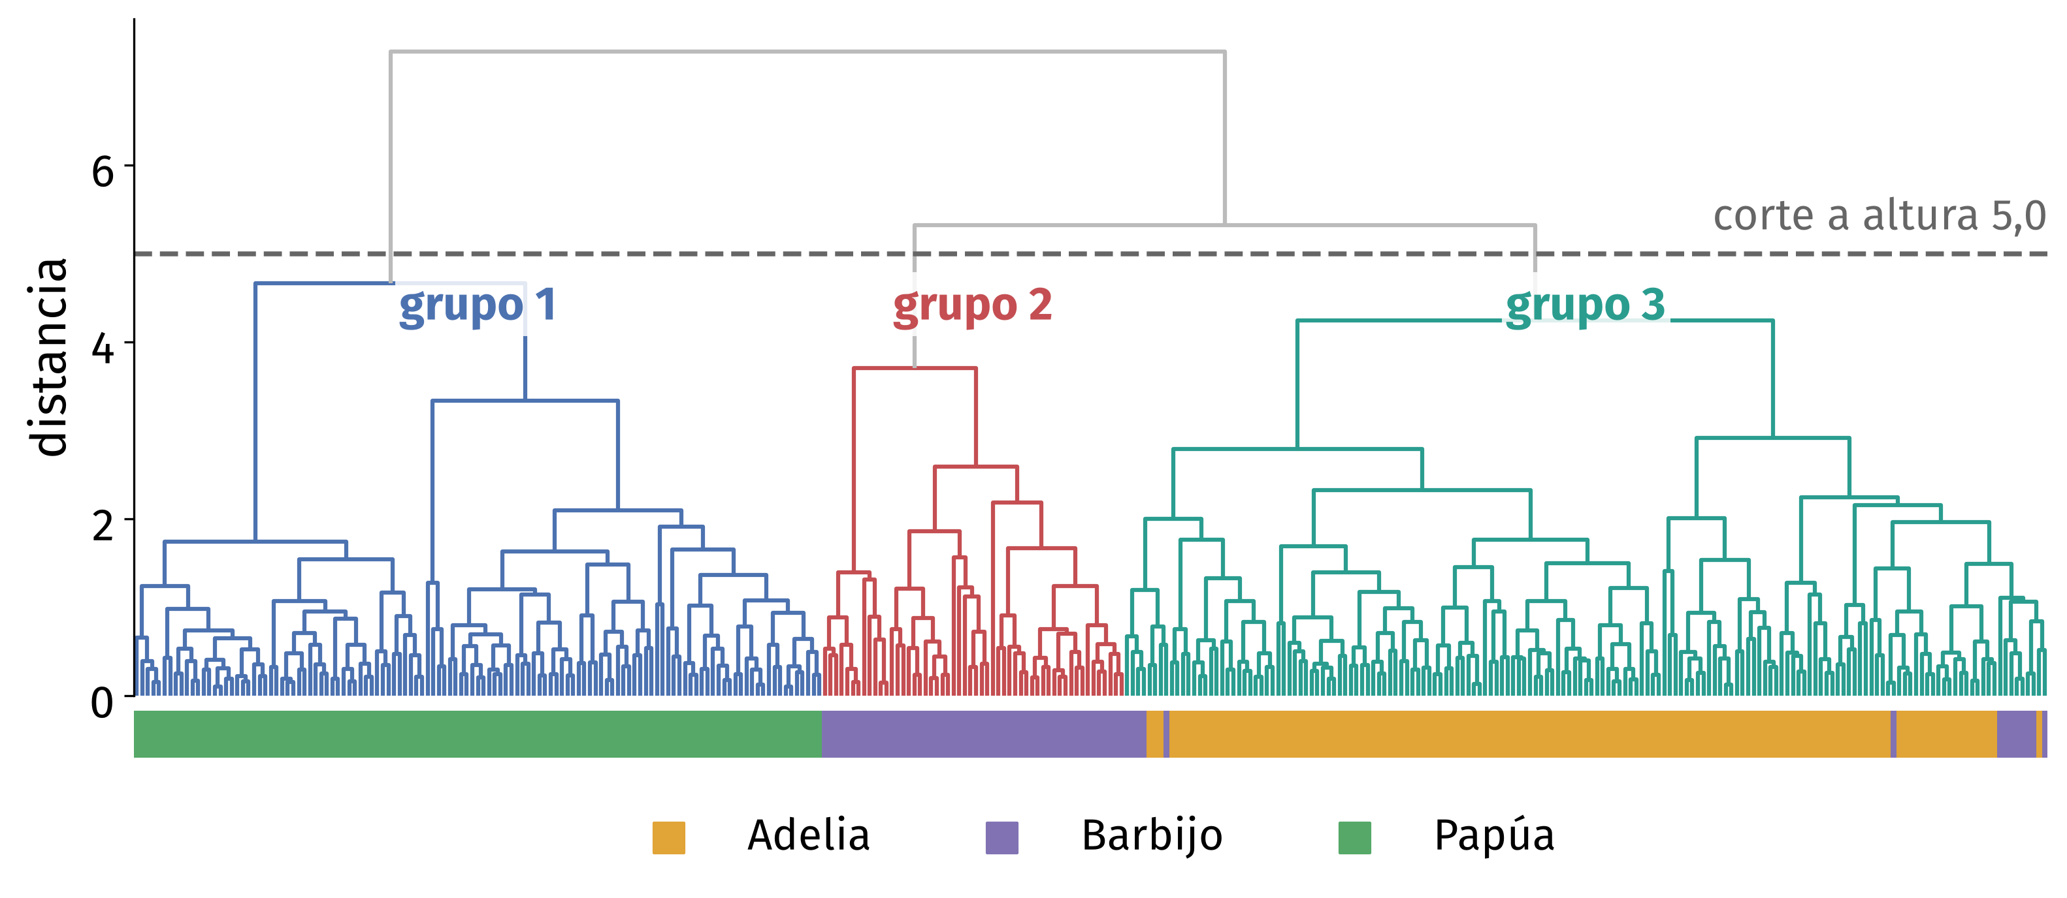
Dendrograma de los pingüinos
Enlace completo con las cuatro medidas estandarizadas. Cortado a altura 5,0 da tres grupos. La franja de abajo muestra la especie de cada pingüino, que no se usó para agrupar.

Slide 19
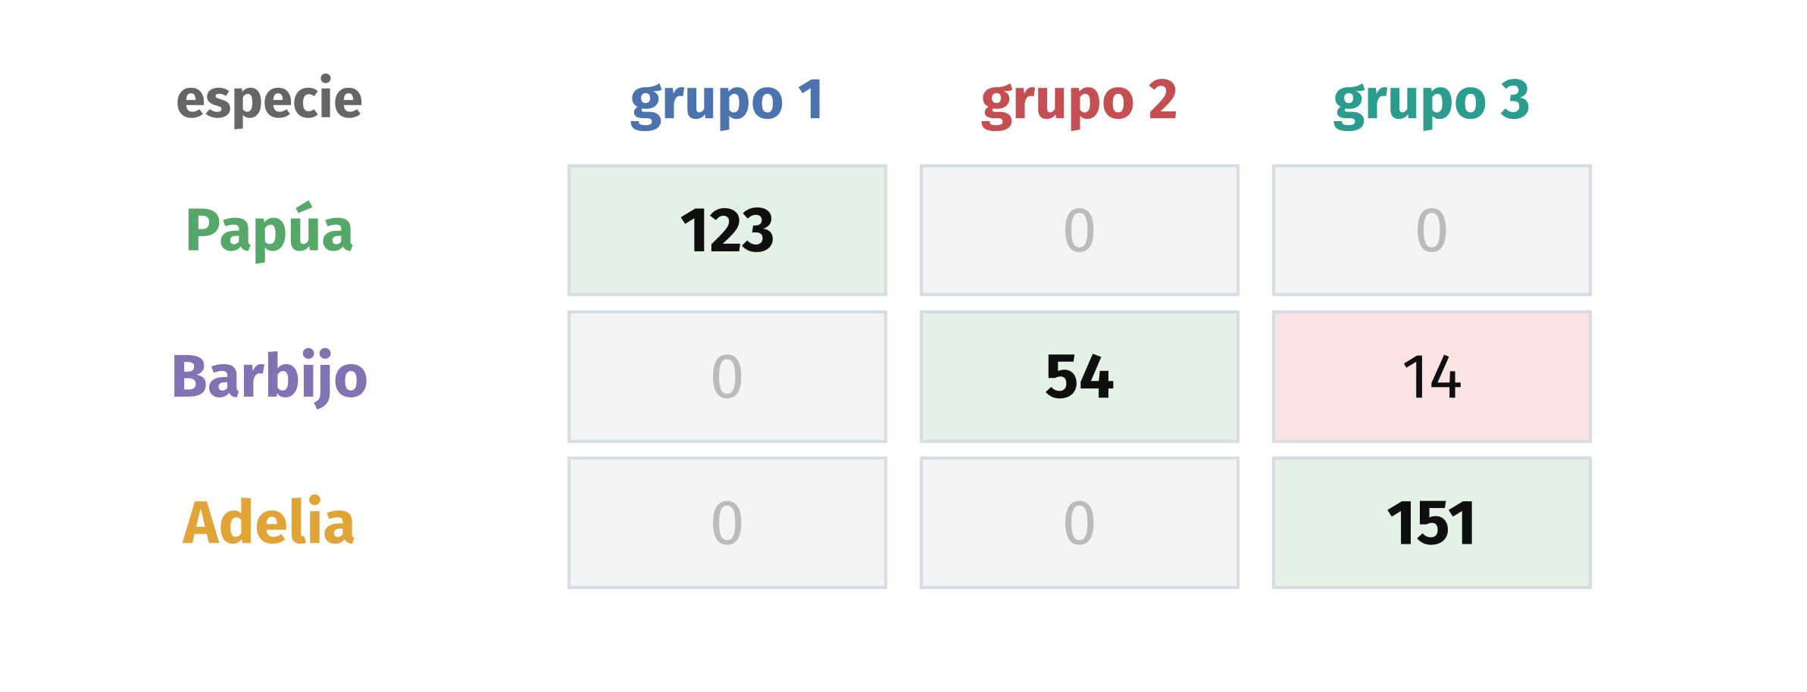
Comparación de los grupos con las especies
328 de los 342 pingüinos quedan en el grupo de su especie. Con k-means y las mismas cuatro medidas eran 313. Los 14 que no calzan son barbijos que quedan junto a los Adelia.

Slide 20
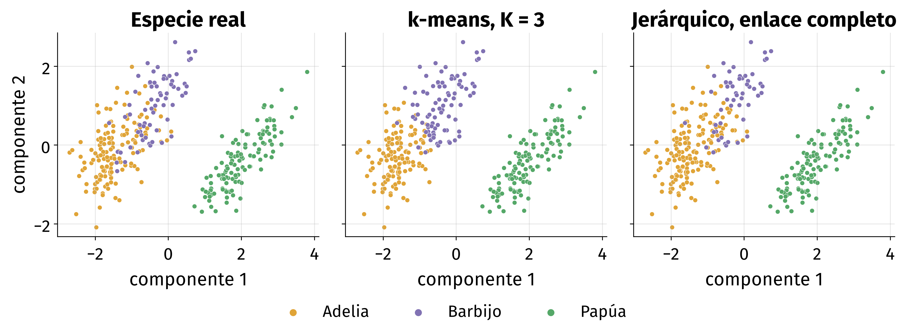
Los grupos en el plano de PCA
La posición sale de PCA (las dos primeras componentes, 88 % de la variación, clase 08) y es la misma en los tres paneles. El color es la especie real en el primero y el grupo de cada algoritmo en los otros dos, pintado como la especie más común en él. k-means corta entre Adelia y barbijo con una línea casi diagonal, y el jerárquico deja 14 barbijos con los Adelia. ¿Cómo elegir sin la especie?

Slide 21
Pregunta del coeficiente de silhouette
▸ Sin la especie no se puede saber si los grupos son los verdaderos.
▸ Sí se puede preguntar, para cada observación, si está más cerca de su grupo que de su grupo rival, el grupo al que se cambiaría.
▸ Si casi todas están más cerca de su grupo, los grupos son compactos y están separados. Si muchas están más cerca del rival, hay grupos mal formados.
▸ El coeficiente de silhouette convierte esa respuesta en un número entre −1 y 1. Más alto es mejor, y sirve para comparar métodos o números de grupos (Rousseeuw, 1987).

Slide 22
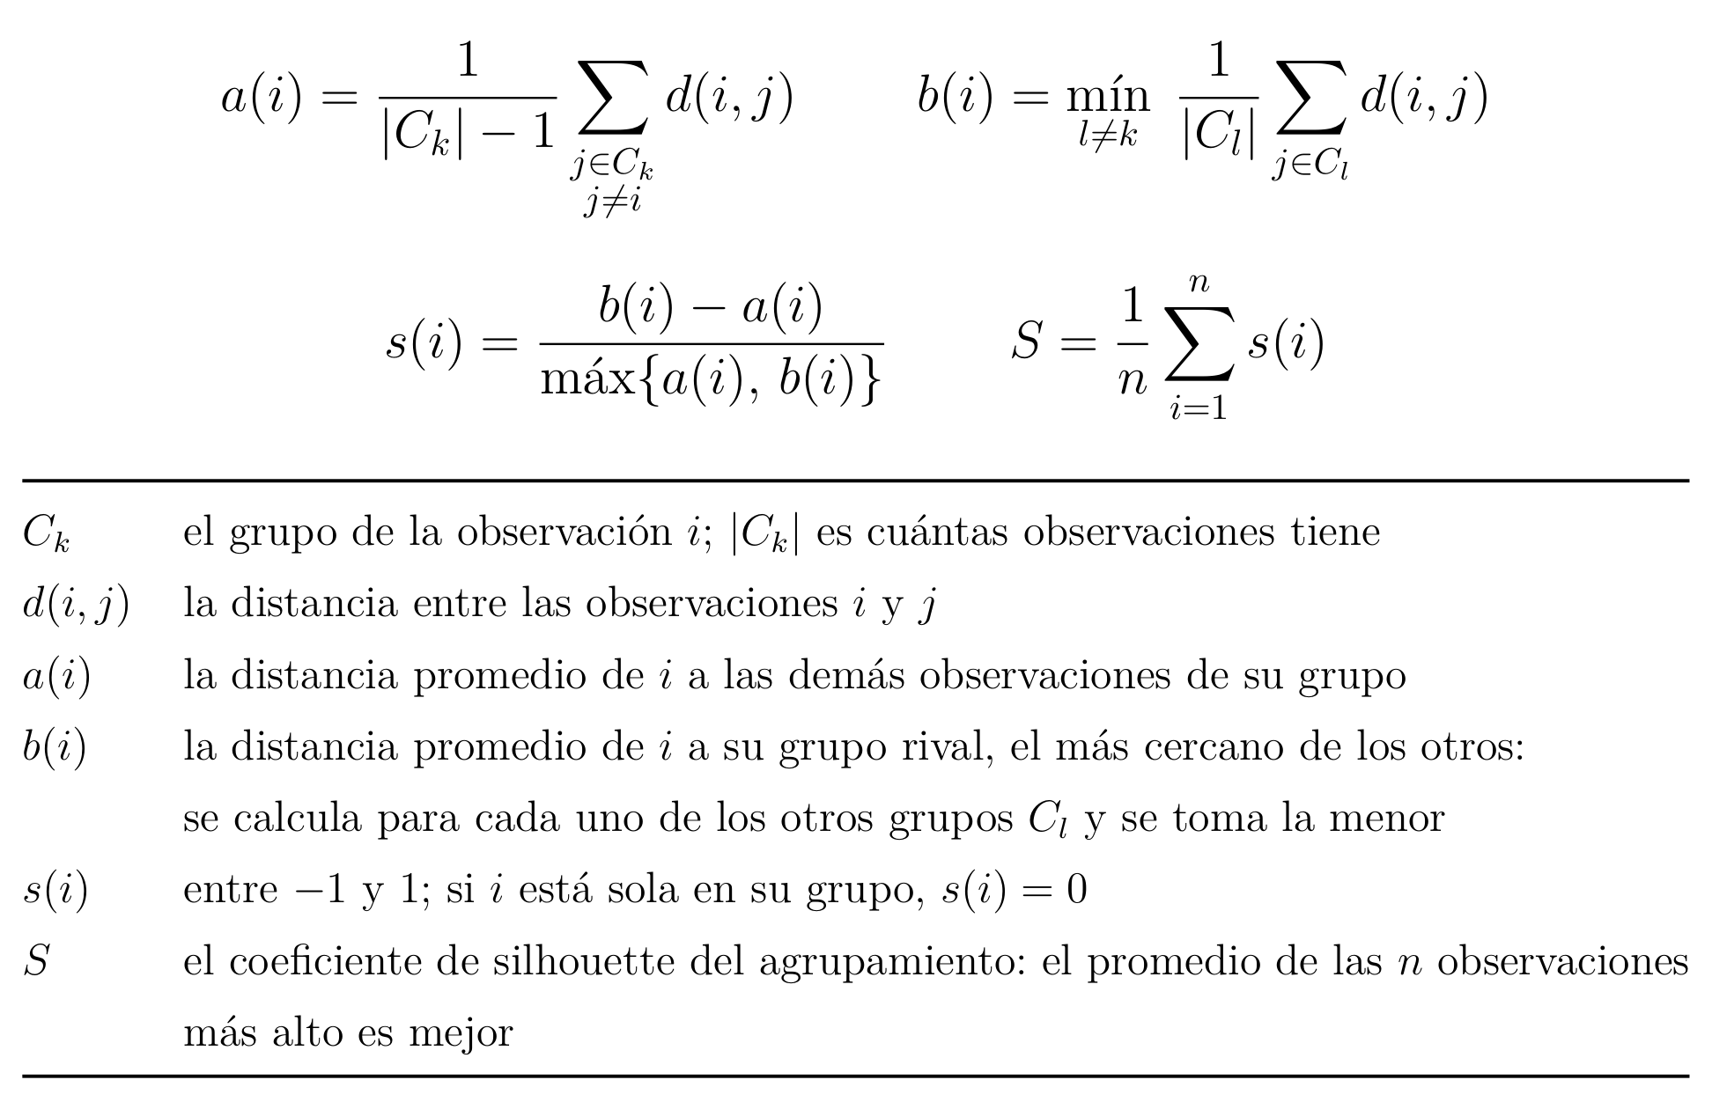
Coeficiente de silhouette
Para cada observación compara qué tan cerca está de su grupo, a(i), con qué tan cerca está de su grupo rival, b(i). El rival es el grupo al que se cambiaría, el más cercano de los otros: por eso b(i) es el mínimo entre los otros grupos. No usa la respuesta (Rousseeuw, 1987).

Slide 23
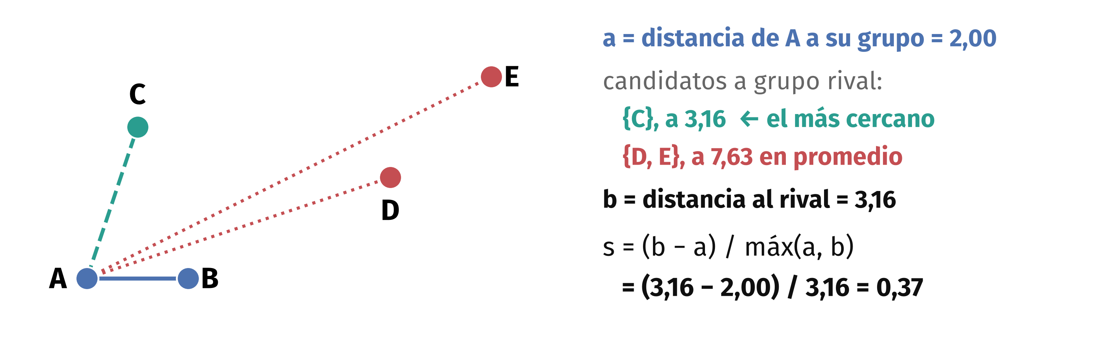
Ejemplo: coeficiente de silhouette de A
Con los tres grupos del corte a altura 3 del dendrograma, {A, B}, {C} y {D, E}. La pregunta es si A está mejor en su grupo que en su grupo rival, el grupo al que se cambiaría. El rival es el más cercano de los otros, {C}, a 3,16; {D, E} está a 7,63 y no compite. A está más cerca de su grupo que del rival, y s = 0,37 es positivo. Cerca de 1, bien puesta; cerca de 0, en la frontera; negativa, estaría mejor en el rival.

Slide 24
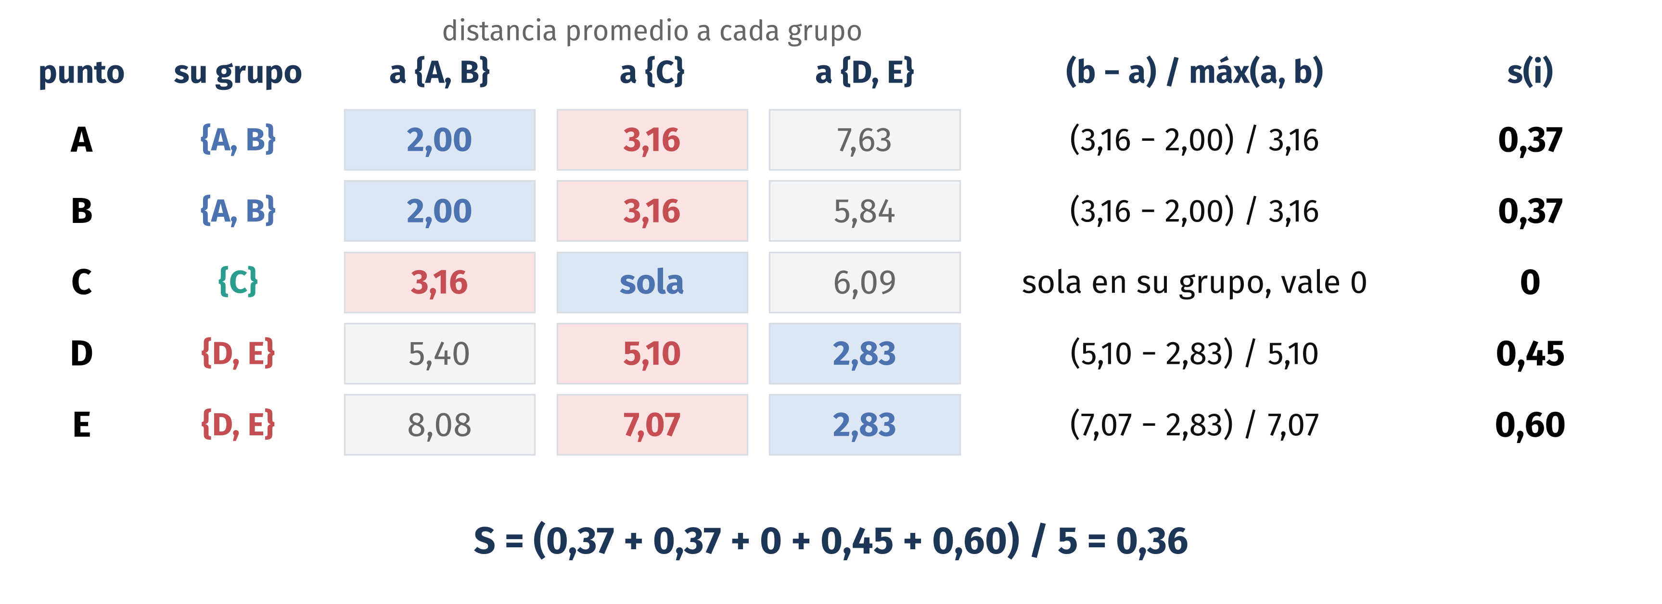
Ejemplo: promedio de los cinco puntos
Lo mismo para cada punto. En cada fila, la celda azul es la distancia a su propio grupo, a(i), y la roja la del grupo rival, b(i), la menor de las otras. El rival puede cambiar de un punto a otro. C está sola en su grupo y por definición vale 0. El coeficiente del agrupamiento es el promedio, S = 0,36. Con otro agrupamiento se repite el cálculo, y se prefiere el de S más alto.

Slide 25
Coeficiente de silhouette de los pingüinos
silhouette_score(Z, grupos)
número de grupos | k-means | jerárquico, enlace completo
2 | 0,532 | 0,532
3 | 0,447 | 0,452
4 | 0,400 | 0,394
Más alto es mejor. El S más alto es 0,532, con dos grupos y cualquiera de los dos métodos, porque lo más separado de los datos es papúa contra el resto. Con tres grupos, el jerárquico gana por 0,005, un empate en la práctica. El coeficiente dice qué tan compactos y separados quedan los grupos, no si son los verdaderos, así que la decisión también depende de si los grupos tienen sentido para el problema (James et al., 2013, sección 10.3.3).

Slide 26
Ventajas y limitaciones del clustering jerárquico
▸ Un solo dendrograma muestra todas las particiones, y su altura indica cuán separados están los grupos.
▸ Una unión no se deshace. Si dos grupos se unen mal temprano, el error queda en todos los cortes de más arriba.
▸ El resultado cambia con la distancia y el enlace que se elijan. Como en k-means, hay que estandarizar las variables.
▸ Supone grupos anidados. Si la mejor partición en dos es por sexo y la mejor en tres es por especie, ningún dendrograma da las dos (James et al., 2013).

Slide 27
2. Clustering por densidad: DBSCAN
Grupos de cualquier forma y puntos que no pertenecen a ninguno

Slide 28
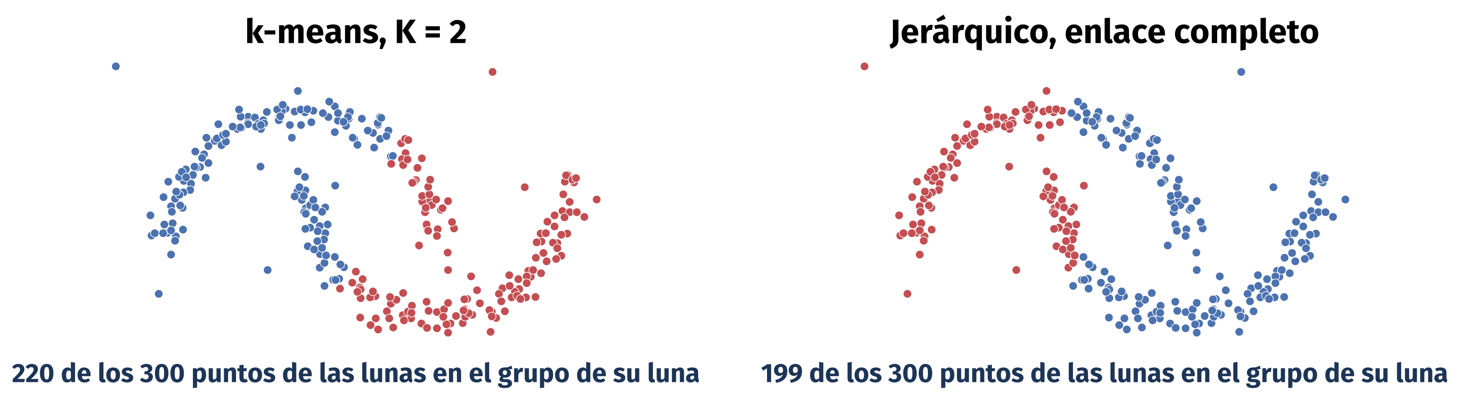
Grupos con formas alargadas
Dos medias lunas simuladas, de 150 puntos cada una, y 12 puntos sueltos. k-means y el jerárquico con enlace completo cortan las lunas, porque buscan grupos compactos. Aquí los grupos son zonas densas y alargadas, separadas por zonas vacías.

Slide 29
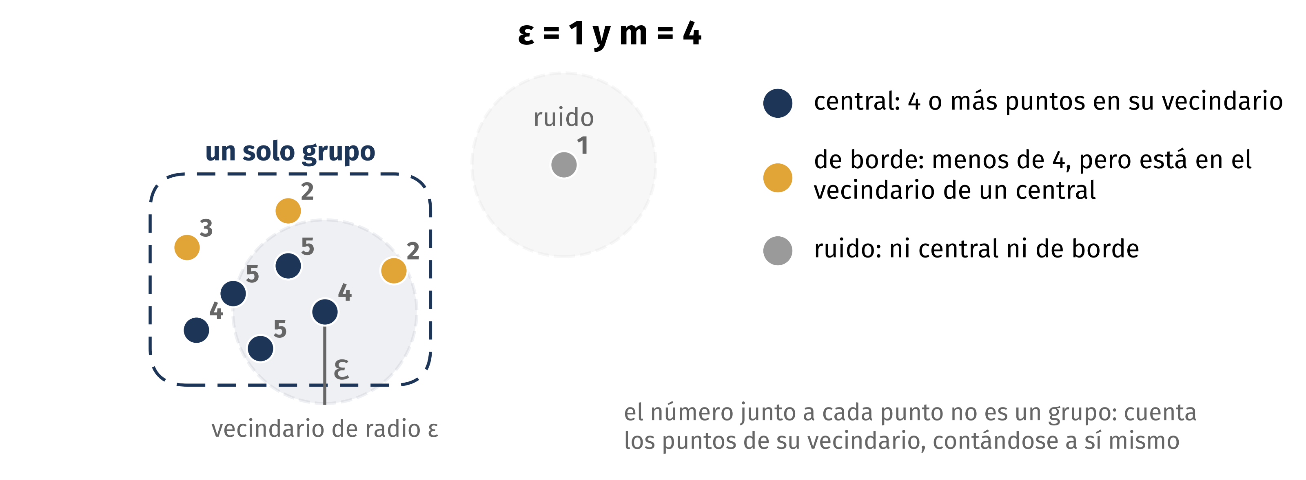
Puntos centrales, de borde y ruido
DBSCAN tiene dos parámetros, el radio ε y el mínimo de puntos m. El vecindario de un punto son los puntos a distancia ε o menos, como el círculo dibujado. Un punto es central (azul) si su vecindario tiene al menos m = 4 puntos, contándose a sí mismo, y es de borde (amarillo) si no es central, pero está en el vecindario de uno. Aquí hay un solo grupo, los 8 puntos azules y amarillos, y el ruido (gris) no queda en ninguno (Ester et al., 1996).

Slide 30
Cuándo se cierra un grupo
▸ 1. Se toma un punto central que todavía no tiene grupo y se abre un grupo nuevo con él.
▸ 2. Se agrega su vecindario.
▸ 3. Por cada punto central que entró, se agrega también su vecindario.
▸ 4. Cuando una vuelta ya no agrega a nadie, el grupo se cierra. Eso es un grupo.
▸ 5. Se busca otro punto central sin grupo y se abre el grupo siguiente.
▸ El número de grupos es la cantidad de veces que se abre un grupo nuevo. Un grupo es el conjunto más grande de puntos que se alcanzan unos a otros por vecindarios de puntos centrales (Ester et al., 1996).

Slide 31
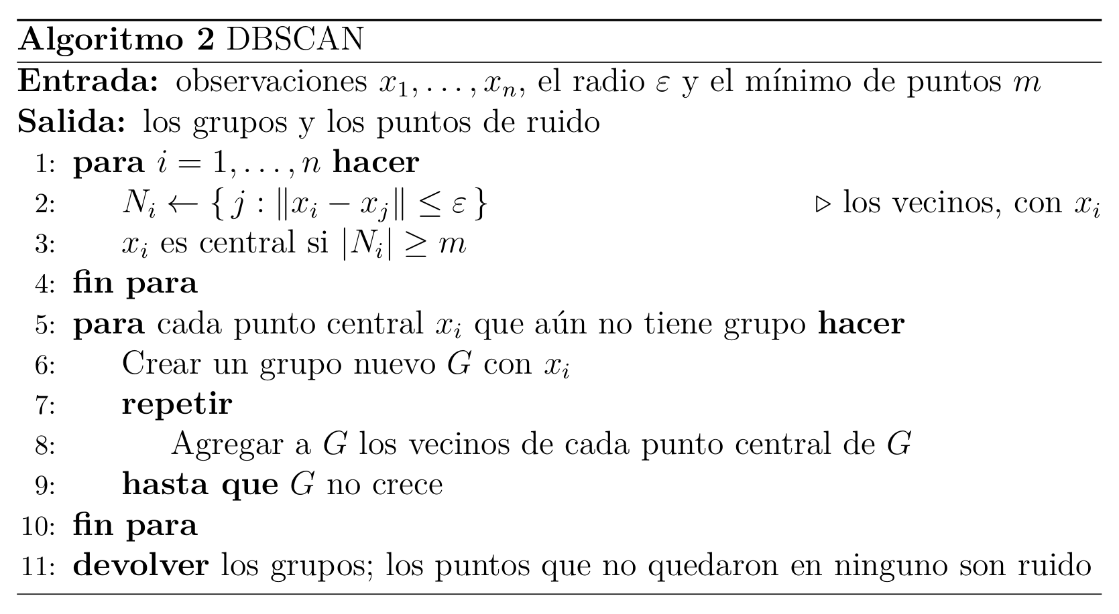
El algoritmo DBSCAN
Un grupo crece desde un punto central y se expande solo a través de otros puntos centrales. Los puntos de borde entran al grupo, pero no lo hacen crecer. El número de grupos no se elige, sale de los datos.

Slide 32
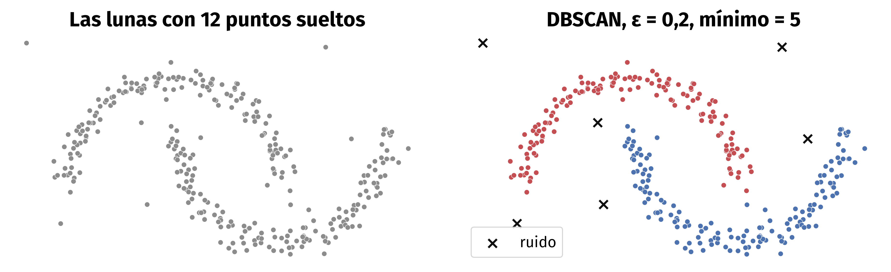
DBSCAN sobre las medias lunas
Los mismos puntos, con sus 12 puntos sueltos. Con ε = 0,2 y m = 5, DBSCAN encuentra las dos lunas (299 de los 300 puntos quedan en el grupo de su luna) y marca 6 puntos como ruido. Los otros 6 puntos sueltos caen cerca de una luna y quedan en ella.

Slide 33
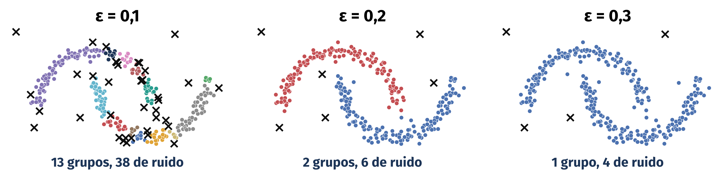
Efecto del radio ε
Siempre con m = 5. Con ε = 0,1, pocos puntos tienen 5 vecinos tan cerca y las lunas se rompen en 13 grupos, con 38 puntos de ruido. Con ε = 0,3, el radio alcanza para saltar de una luna a la otra y queda un solo grupo.

Slide 34
DBSCAN en scikit-learn
DBSCAN(eps=0.2, min_samples=5)
parámetro | qué es | opciones
eps | el radio ε del vecindario | 0.5 por omisión en las lunas, 0.2
min_samples | el mínimo de puntos m, contando al propio punto | 5 por omisión un valor más alto pide zonas más densas
metric | la distancia entre dos observaciones | "euclidean" por omisión "manhattan" o "cosine"
No tiene un parámetro para el número de grupos, porque sale de los datos. Después de fit, labels_ da el grupo de cada punto (−1 es ruido) y core_sample_indices_ las posiciones de los puntos centrales.

Slide 35
Ventajas y limitaciones de DBSCAN
▸ No pide el número de grupos, encuentra grupos de cualquier forma y separa el ruido.
▸ Usa un mismo radio para todos los datos. Si los grupos tienen densidades distintas, ningún ε sirve para todos.
▸ Necesita zonas vacías entre los grupos. En los pingüinos, Adelia y barbijo se tocan y DBSCAN los junta en un solo grupo.
▸ Como el jerárquico y k-means, depende de la distancia y hay que estandarizar las variables.

Slide 36
Código: el efecto del radio ε
for eps in [0.1, 0.15, 0.2, 0.25, 0.3]:
etiquetas = DBSCAN(eps=eps, min_samples=5).fit_predict(X)
n_grupos = len(set(etiquetas) - {-1})
n_ruido = (etiquetas == -1).sum()
print(f"ε = {eps}: grupos = {n_grupos}, puntos de ruido = {n_ruido}")
Resultado
ε = 0.1: grupos = 13, puntos de ruido = 38
ε = 0.15: grupos = 2, puntos de ruido = 9
ε = 0.2: grupos = 2, puntos de ruido = 6
ε = 0.25: grupos = 1, puntos de ruido = 6
ε = 0.3: grupos = 1, puntos de ruido = 4
fit_predict entrena y entrega las etiquetas de una vez. Para contar los grupos se saca el −1 (el ruido) del conjunto de etiquetas. Las dos lunas aparecen con ε entre 0,15 y 0,2.
Ojo, en DBSCAN la etiqueta −1 significa outlier (ruido), un punto sin grupo.

Slide 37
Métricas de los tres métodos en las lunas
de_luna = lunas["origen"] != "suelto"
for metodo in ["kmeans", "jerarquico", "dbscan"]:
sin_ruido = lunas[metodo] != -1
s = silhouette_score(X[sin_ruido], lunas.loc[sin_ruido, metodo])
ari = adjusted_rand_score(lunas.loc[de_luna, "origen"], lunas.loc[de_luna, metodo])
print(f"{metodo:>10}: silhouette {s:.2f}, Rand ajustado {ari:.2f}")
Resultado
kmeans: silhouette 0.48, Rand ajustado 0.22
jerarquico: silhouette 0.44, Rand ajustado 0.10
dbscan: silhouette 0.33, Rand ajustado 0.99
El coeficiente de silhouette prefiere k-means y deja a DBSCAN último, aunque es el único que encuentra las lunas. Lo muestra el índice de Rand ajustado, que compara con las lunas reales y vale 1 si coinciden y cerca de 0 si coinciden por azar (Hubert y Arabie, 1985). El coeficiente de silhouette premia los grupos compactos y redondos, lo mismo que busca k-means. Ninguna métrica es neutral.

Slide 38
Recreo
15 minutos · al volver: presentaciones del avance de proyecto

Slide 39
Bloque 2 · Avance de proyecto
Presentaciones de los grupos

Slide 40
Próximas clases
▸ El viernes 13 de noviembre se ven las máquinas de soporte vectorial (SVM).
▸ El lunes 16 de noviembre se entrega la Tarea 2 por Aula.
▸ El viernes 20 de noviembre es el Control Q4, al inicio de la clase.
▸ El viernes 27 de noviembre es el Certamen 2, con las unidades 6 a 9.

Slide 41
Referencias (1 de 2)
James, G., Witten, D., Hastie, T. y Tibshirani, R. (2013). An Introduction to Statistical Learning. Springer. Secciones 10.3.2 (clustering jerárquico) y 10.3.3 (validar los grupos). PDF gratuito en statlearning.com.
Ester, M., Kriegel, H.-P., Sander, J. y Xu, X. (1996). A density-based algorithm for discovering clusters in large spatial databases with noise. Proceedings of the Second International Conference on Knowledge Discovery and Data Mining (KDD-96), 226 a 231.
Ward, J. H. (1963). Hierarchical grouping to optimize an objective function. Journal of the American Statistical Association, 58(301), 236 a 244.
Rousseeuw, P. J. (1987). Silhouettes: a graphical aid to the interpretation and validation of cluster analysis. Journal of Computational and Applied Mathematics, 20, 53 a 65.
Hubert, L. y Arabie, P. (1985). Comparing partitions. Journal of Classification, 2(1), 193 a 218.

Slide 42
Referencias (2 de 2)
Gorman, K. B., Williams, T. D. y Fraser, W. R. (2014). Ecological sexual dimorphism and environmental variability within a community of Antarctic penguins (genus Pygoscelis). PLoS ONE, 9(3), e90081.
Datos: los pingüinos de Palmer, del paquete palmerpenguins, licencia CC0 (en datos/clase08/). Las medias lunas se simulan con make_moons de scikit-learn.
Documentación de SciPy (scipy.cluster.hierarchy) y de scikit-learn (AgglomerativeClustering y DBSCAN).

